Slide 1

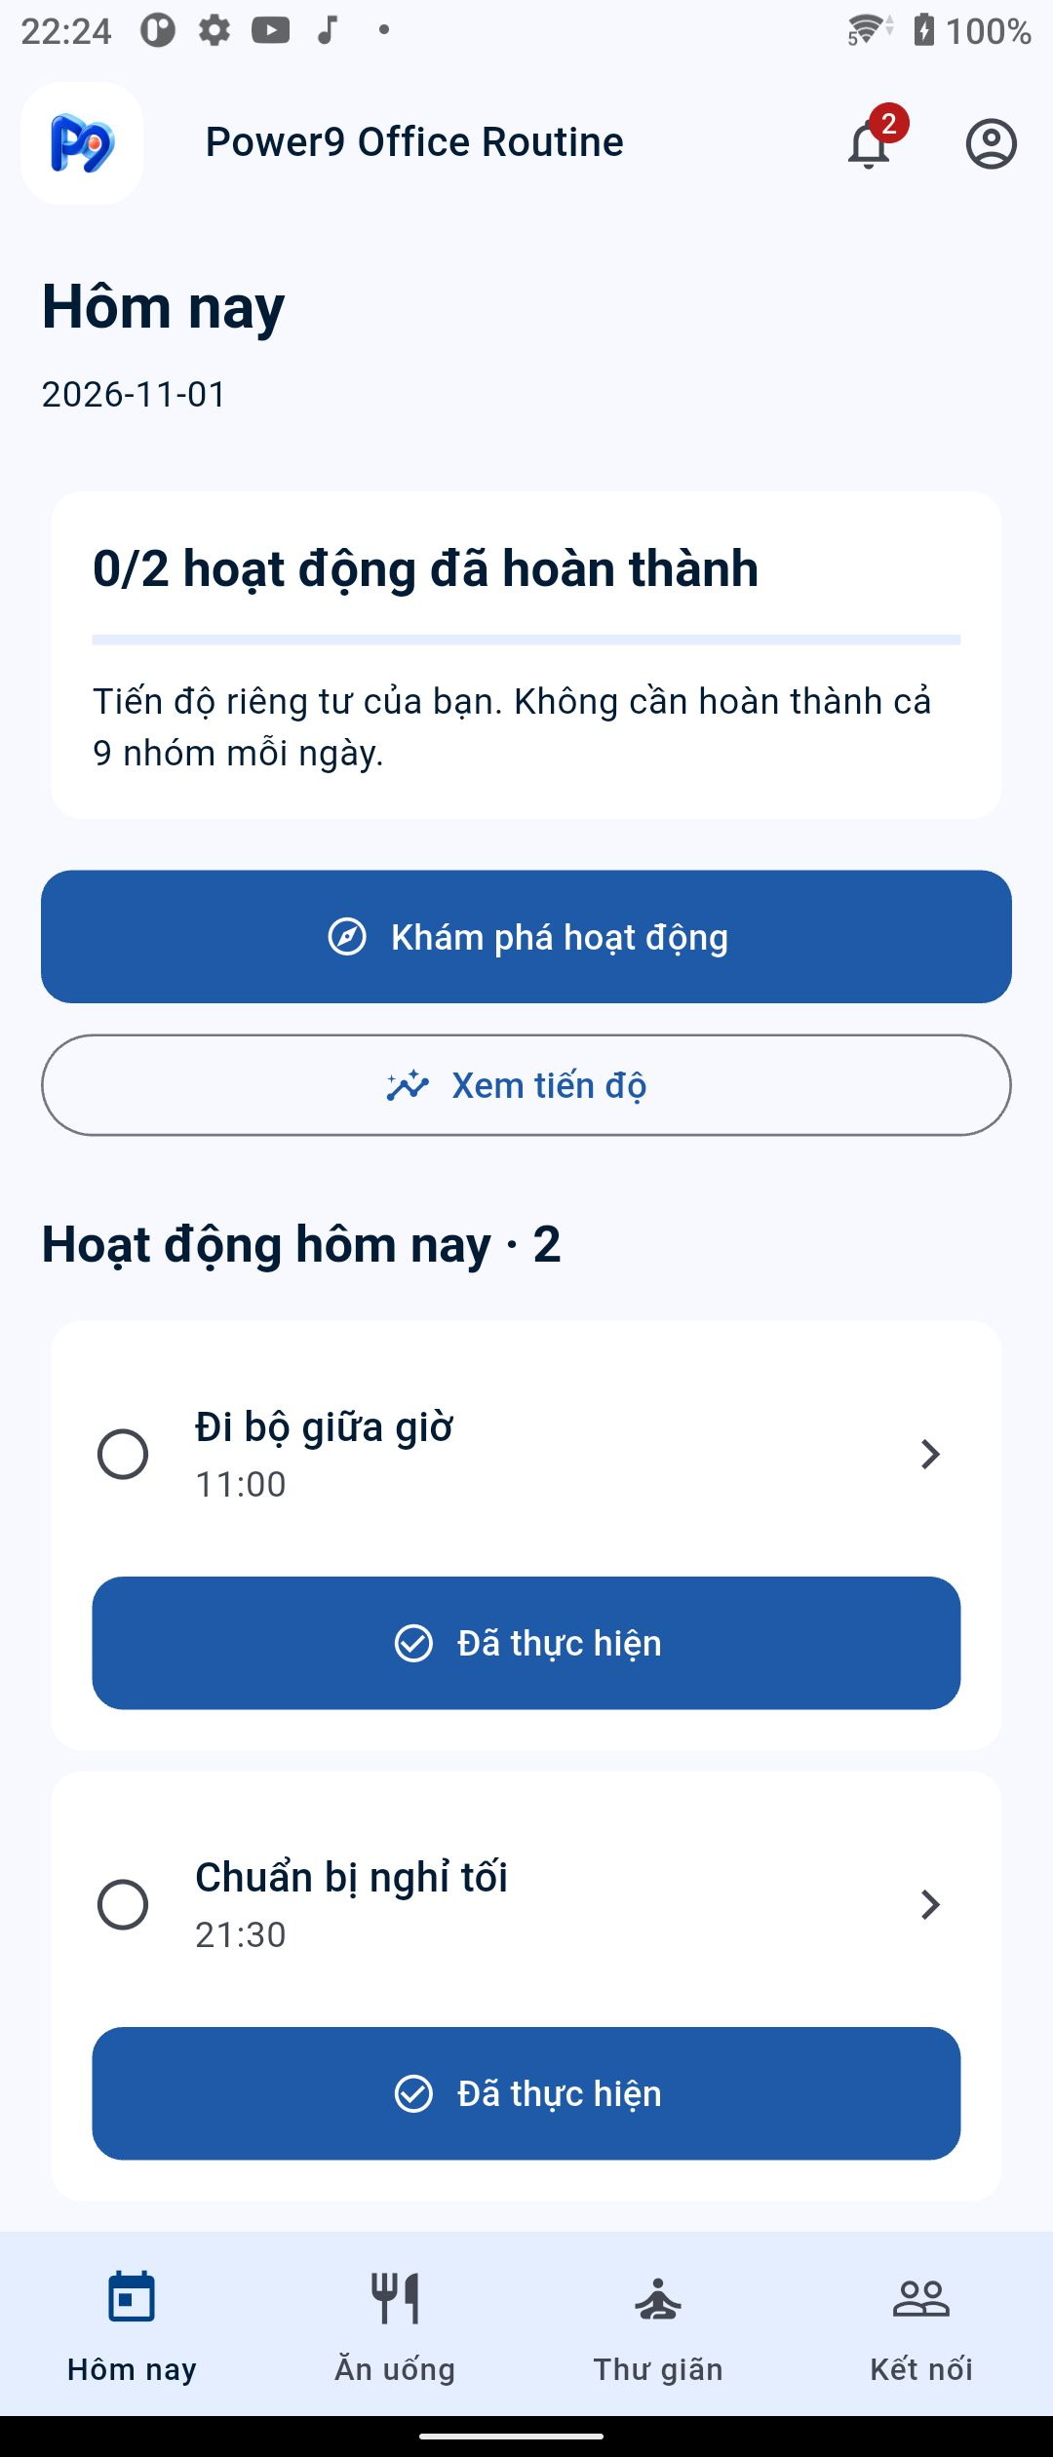
POWER9
Office Routine
Thói quen nhỏ cho
ngày làm việc cân bằng.
PRM393 · Lab 3 Cloud-Enabled
Flutter / Firebase / Android
POWER9 / LAB 3
01
Notes:
Power9 Office Routine là ứng dụng Android cho các khoảng nghỉ ngắn trong ngày làm việc. Đây là Lab 3 Cloud-Enabled, kế thừa ba flow Lab 2. Ảnh là app thật từ trace ngày 01/11, không phải đề xuất UI mới. Bản trình bày được làm lại ngày 02/11; video được để cuối theo quyết định người dùng.
NGUỒN VÀ GIỚI HẠN
https://github.com/PhamQuangDuc1/PRM.POWER9/blob/codex/lab3-review-and-slides/assets/brand/README.md
https://github.com/PhamQuangDuc1/PRM.POWER9/blob/codex/lab3-review-and-slides/evidence/artemis/latest-home-trace-source.json

Slide 2
Khoảng nghỉ ngắn, lịch làm việc thay đổi
Ba persona giả định từ Lab 2; chưa phải kết quả nghiên cứu người dùng.
Huy, 28
Mai, 24
Linh, 39
Ngồi lâu khi tập trung
Ăn vội, ít quen đồng nghiệp
Lịch họp thường thay đổi
Bắt đầu một hoạt động
trong khoảng nghỉ ngắn.
Hoạt động dễ bắt đầu,
kết nối hoàn toàn tự nguyện.
Đổi lịch linh hoạt,
giữ quyền tự chọn.
Không đặt mục tiêu hoàn thành cả 9 nhóm mỗi ngày.
POWER9 / LAB 3
02
Notes:
Huy, Mai và Linh là ba persona giả định ngang nhau. Nhóm chưa tiến hành khảo sát hoặc đo thời gian hoàn thành tác vụ. Một ứng dụng chung, không có bước chọn persona. Các hoạt động là tự nguyện và không phải lời khuyên sức khỏe.
NGUỒN VÀ GIỚI HẠN
https://github.com/PhamQuangDuc1/PRM.POWER9/blob/codex/lab3-review-and-slides/ux/persona.md
https://github.com/PhamQuangDuc1/PRM.POWER9/blob/codex/lab3-review-and-slides/ux/user-flow.md

Slide 3


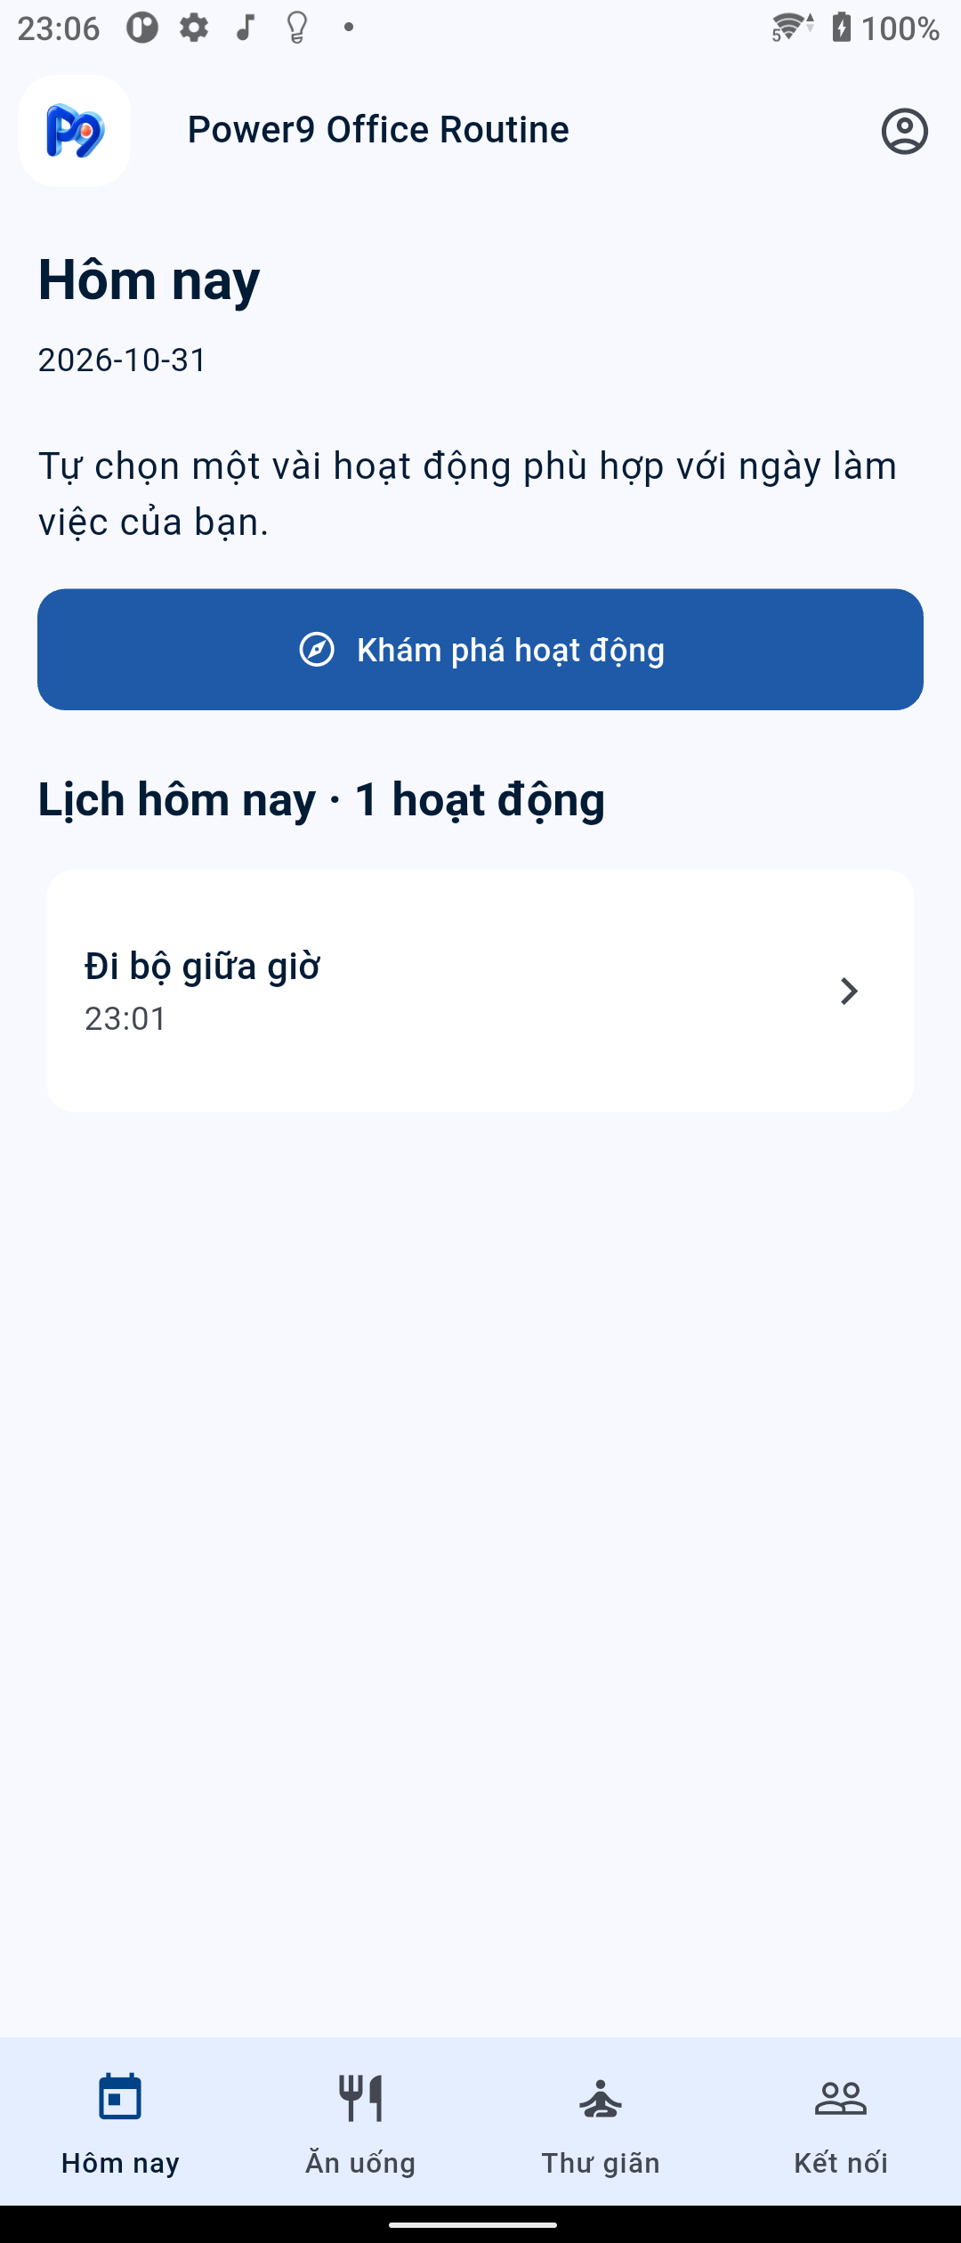
Ba luồng cốt lõi
Chọn lịch · Thực hiện và xem lại · Đổi lịch
F01
Chọn lịch
F02
Ghi nhận thực tế
F03
Sửa, không trùng lịch
POWER9 / LAB 3
03
Notes:
F01 kiểm tra thiếu giờ khi bật nhắc và chỉ cập nhật Home sau ghi thành công. F02 timer ghi thời gian thật, ví dụ 72 giây trong ảnh ngày 31/10; Undo không xóa schedule. F03 hủy giữ dữ liệu, lưu đổi giờ không tạo lịch thứ hai. Ba ảnh là bằng chứng các mốc trước, không khẳng định đã quay lại ngày 02/11.
NGUỒN VÀ GIỚI HẠN
https://github.com/PhamQuangDuc1/PRM.POWER9/blob/codex/lab3-review-and-slides/evidence/flows/schedule-validation-xperia.png
https://github.com/PhamQuangDuc1/PRM.POWER9/blob/codex/lab3-review-and-slides/evidence/f02/progress-early-end-xperia.png
https://github.com/PhamQuangDuc1/PRM.POWER9/blob/codex/lab3-review-and-slides/evidence/flows/home-schedule-xperia.png
https://github.com/PhamQuangDuc1/PRM.POWER9/blob/codex/lab3-review-and-slides/docs/test-report.md

Slide 4
MVVM và luồng dữ liệu
Màn hình đọc state; Firebase SDK được bao gói trong services.
View
ViewModel
Service
Firebase
screens
viewmodels
services
Cloud
Render, loading, error
Draft, validation, async guard
Contract và Firebase SDK
Auth, dữ liệu, telemetry
Ghi thành công → cập nhật state → giao diện phản ánh dữ liệu đã xác nhận.
POWER9 / LAB 3
04
Notes:
Riverpod kết nối View và ViewModel. Firebase SDK không nằm trong các màn nghiệp vụ. Service xác nhận ghi rồi ViewModel mới đưa success về UI. Stream dữ liệu cập nhật lại các màn; các mũi tên ở đây biểu diễn hướng phụ thuộc, không phải thứ tự đồng bộ của mọi request.
NGUỒN VÀ GIỚI HẠN
https://github.com/PhamQuangDuc1/PRM.POWER9/blob/codex/lab3-review-and-slides/docs/architecture.md
https://github.com/PhamQuangDuc1/PRM.POWER9/blob/codex/lab3-review-and-slides/lib/viewmodels/app_providers.dart
https://github.com/PhamQuangDuc1/PRM.POWER9/blob/codex/lab3-review-and-slides/lib/services

Slide 5
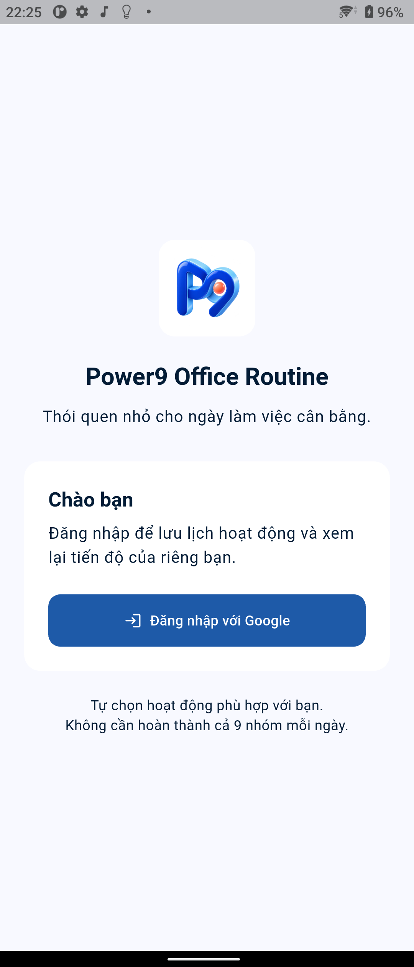
Authentication
Google Sign-In và bảo vệ các màn riêng tư
01
Đăng xuất
Home và route riêng bị loại khỏi phiên.
02
Hủy đăng nhập
Hiện lỗi rõ ràng, cho phép thử lại.
03
Khôi phục
Người dùng chọn tài khoản, app về Home.
POWER9 / LAB 3
05
Notes:
Ảnh Login là mốc bootstrap, không dùng ảnh này riêng để chứng minh Google sign-in đã thành công. Ngày 02/11 đã logout về Login, Back/mở lại không lộ Home, hủy native Google picker thấy lỗi và retry mở picker. Lượt đầu kiểm tra Activity quá sớm bị fail, được giữ riêng. Người dùng đăng nhập lại, Home đã được xác nhận. Chưa đủ test chuyển hai tài khoản và login mất mạng.
NGUỒN VÀ GIỚI HẠN
https://github.com/PhamQuangDuc1/PRM.POWER9/blob/codex/lab3-review-and-slides/evidence/bootstrap/login-xperia.png
https://github.com/PhamQuangDuc1/PRM.POWER9/blob/codex/lab3-review-and-slides/evidence/flows/auth-cancel-retry-xperia-2026-11-02.json
https://github.com/PhamQuangDuc1/PRM.POWER9/blob/codex/lab3-review-and-slides/evidence/flows/auth-privacy-xperia-2026-11-02.json
https://github.com/PhamQuangDuc1/PRM.POWER9/blob/codex/lab3-review-and-slides/lib/app.dart

Slide 6
Cloud Firestore
Lịch cá nhân có thêm, xem, sửa và xóa; lịch sử hoàn thành được giữ.
1 hoạt động
× 1 ngày
Contract | Schedule | Completion
Ý nghĩa | Đã chọn hoạt động | Đã thực hiện
Thời gian | Ngày, giờ tùy chọn | Timer: giây đo thật
Check-in | Không tự hoàn thành | durationSeconds = null
Khi xóa lịch | Lịch bị xóa | Lịch sử được giữ
Một lịch.
Một lần thực hiện.
CRUD lịch đã demo trên Xperia và đối chiếu Firestore.
POWER9 / LAB 3
06
Notes:
Dữ liệu riêng nằm dưới users/{uid}; catalog chung chỉ đọc các hoạt động published. Logical ID theo hoạt động/ngày bảo vệ một occurrence. Rules deny-by-default, ownership, schema và immutable fields. 18 Rules tests là mốc trước gồm 16 Firestore và 2 Storage emulator, không phải 18 production tests.
NGUỒN VÀ GIỚI HẠN
https://github.com/PhamQuangDuc1/PRM.POWER9/blob/codex/lab3-review-and-slides/firebase/firestore.rules
https://github.com/PhamQuangDuc1/PRM.POWER9/blob/codex/lab3-review-and-slides/evidence/flows/firestore-server-verification.json
https://github.com/PhamQuangDuc1/PRM.POWER9/blob/codex/lab3-review-and-slides/evidence/flows/completion-deleted.json
https://github.com/PhamQuangDuc1/PRM.POWER9/blob/codex/lab3-review-and-slides/evidence/flows/crud/native-crud-result.json
https://github.com/PhamQuangDuc1/PRM.POWER9/blob/codex/lab3-review-and-slides/firebase/tests/firestore-rules.test.cjs

Slide 7
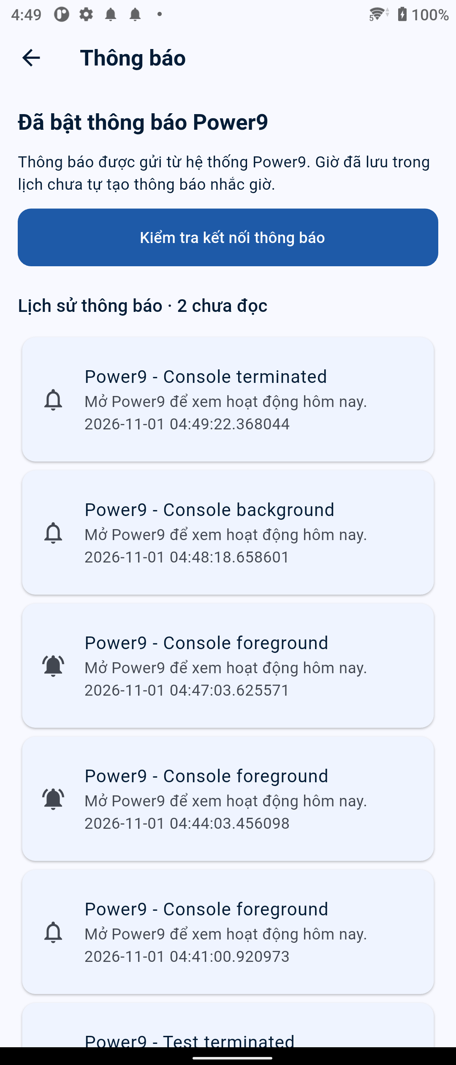
Firebase Cloud Messaging
Console → Xperia → chạm thông báo mở đúng màn
Foreground
Native channel và inbox.
Background
Chạm thông báo trở lại app.
Terminated
Khởi động lạnh, xử lý initial message.
Quyền bị tắt: báo lỗi, có retry, đã khôi phục.
POWER9 / LAB 3
07
Notes:
Firebase Console Test message đã được người dùng gửi và xác minh foreground, background và terminated ngày 01/11. Terminated có process vắng, không phải Force stop. Notification-only công khai mở Home, payload scope hợp lệ có thể mở Progress. Ngày 02/11 local smoke tắt riêng quyền notification Android 11, xác minh lỗi/retry và restore đúng trạng thái cũ. Không thay cho runtime permission Android 13. Ảnh là inbox ngày 01/11.
NGUỒN VÀ GIỚI HẠN
https://github.com/PhamQuangDuc1/PRM.POWER9/blob/codex/lab3-review-and-slides/evidence/fcm/console-three-states-inbox-xperia.png
https://github.com/PhamQuangDuc1/PRM.POWER9/blob/codex/lab3-review-and-slides/docs/fcm-pdf-storage.md
https://github.com/PhamQuangDuc1/PRM.POWER9/blob/codex/lab3-review-and-slides/evidence/fcm/permission-denied-xperia-2026-11-02.json

Slide 8
Google Analytics
Sự kiện có trigger và tham số; không log email hoặc raw search query.
Event | Trigger | Params tiêu biểu
login | Google Sign-In thành công | method
search | Từ khóa ổn định sau debounce | query_length, has_query
view_activity | Mở chi tiết | activity_id, group_id
schedule_created | Lưu lịch mới thành công | activity_id, group_id
schedule_updated | Sửa lịch thành công | activity_id, group_id
activity_completed | Check-in/checklist/timer | source, duration_seconds
completion_undone | Hoàn tác thành công | activity_id
12
event trong mã
DebugView đã xác nhận
một phần. TC16: 1/3.
POWER9 / LAB 3
08
Notes:
Có 12 AppEvent: login, logout, search, view_activity, schedule_created, schedule_updated, activity_completed, completion_undone, config_refreshed, report_generated, export_report, schedule_deleted. Bảng chọn bảy loại tiêu biểu, không phải danh sách toàn bộ. DebugView đã có một phần event; TC16[1] xác minh view_activity(activity_id=move-walk) bằng native SDK log được lọc build marker và thời điểm task. Hai lượt TC16 chưa đạt. export_report từ Storage production chưa xác minh vì upload tắt. Không dùng log tự in của Dart để thay SDK evidence.
NGUỒN VÀ GIỚI HẠN
https://github.com/PhamQuangDuc1/PRM.POWER9/blob/codex/lab3-review-and-slides/docs/analytics-plan.md
https://github.com/PhamQuangDuc1/PRM.POWER9/blob/codex/lab3-review-and-slides/docs/firebase-observability.md
https://github.com/PhamQuangDuc1/PRM.POWER9/blob/codex/lab3-review-and-slides/evidence/artemis/phase2
https://github.com/PhamQuangDuc1/PRM.POWER9/blob/codex/lab3-review-and-slides/lib/services/telemetry_service.dart

Slide 9
Firebase Crashlytics
Có bằng chứng server cho lỗi fatal và non-fatal.
FATAL
Native test crash có xác nhận,
chỉ trong bản debug.
NON-FATAL
completion_write / unavailable
Giữ dữ liệu để người dùng thử lại.
Metadata được xác minh | Bằng chứng công khai
user identifier | Chỉ lưu trạng thái có/không
app_name, platform, test_crash | Custom keys; không xuất tài khoản
POWER9 / LAB 3
09
Notes:
Reporting API xác nhận một FATAL test crash và một NON_FATAL completion_write/unavailable từ mất mạng thật. Metadata cho thấy user identifier và custom keys; public evidence chỉ xuất boolean, không xuất giá trị định danh. Native test crash có xác nhận và chỉ có trong debug. Không coi việc gọi SDK hoặc log local là dashboard evidence.
NGUỒN VÀ GIỚI HẠN
https://github.com/PhamQuangDuc1/PRM.POWER9/blob/codex/lab3-review-and-slides/evidence/firebase-observability/crashlytics-server.json
https://github.com/PhamQuangDuc1/PRM.POWER9/blob/codex/lab3-review-and-slides/evidence/firebase-observability/crashlytics-event-metadata.json
https://github.com/PhamQuangDuc1/PRM.POWER9/blob/codex/lab3-review-and-slides/docs/firebase-observability.md

Slide 10
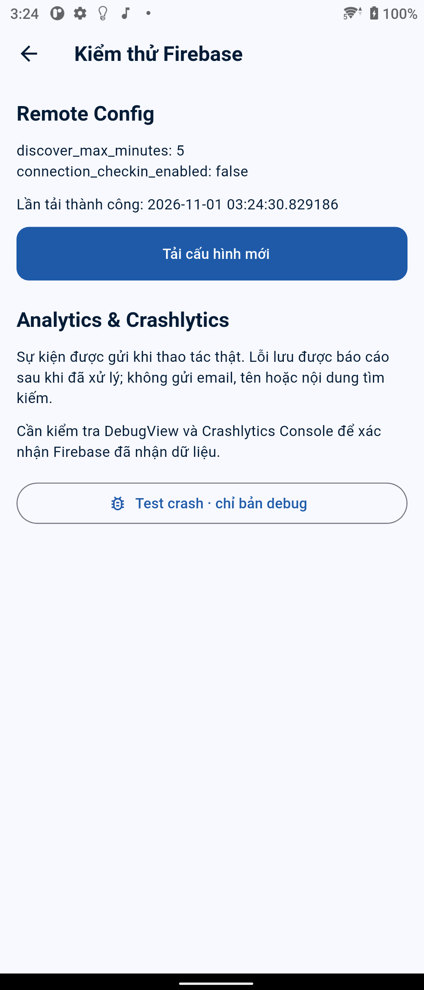
Firebase Remote Config
Đổi hai hành vi, fetch lại; không rebuild APK.
discover_max_minutes
60 → 5 → 60
connection_checkin_enabled
true → false → true
POWER9 / LAB 3
10
Notes:
discover_max_minutes 60→5 giới hạn catalog; connection_checkin_enabled true→false ẩn check-in nhanh ở social. Sau demo đã đưa về 60/true và fetch lại. Ảnh là snapshot 5/false ngày 01/11, không phải cấu hình hiện tại. Fetch lỗi giữ cache/default. report_upload_enabled là cờ bổ sung đang false.
NGUỒN VÀ GIỚI HẠN
https://github.com/PhamQuangDuc1/PRM.POWER9/blob/codex/lab3-review-and-slides/evidence/remote-config/demo-xperia.png
https://github.com/PhamQuangDuc1/PRM.POWER9/blob/codex/lab3-review-and-slides/evidence/remote-config/published-demo.json
https://github.com/PhamQuangDuc1/PRM.POWER9/blob/codex/lab3-review-and-slides/evidence/remote-config/published-defaults.json
https://github.com/PhamQuangDuc1/PRM.POWER9/blob/codex/lab3-review-and-slides/docs/firebase-observability.md

Slide 11
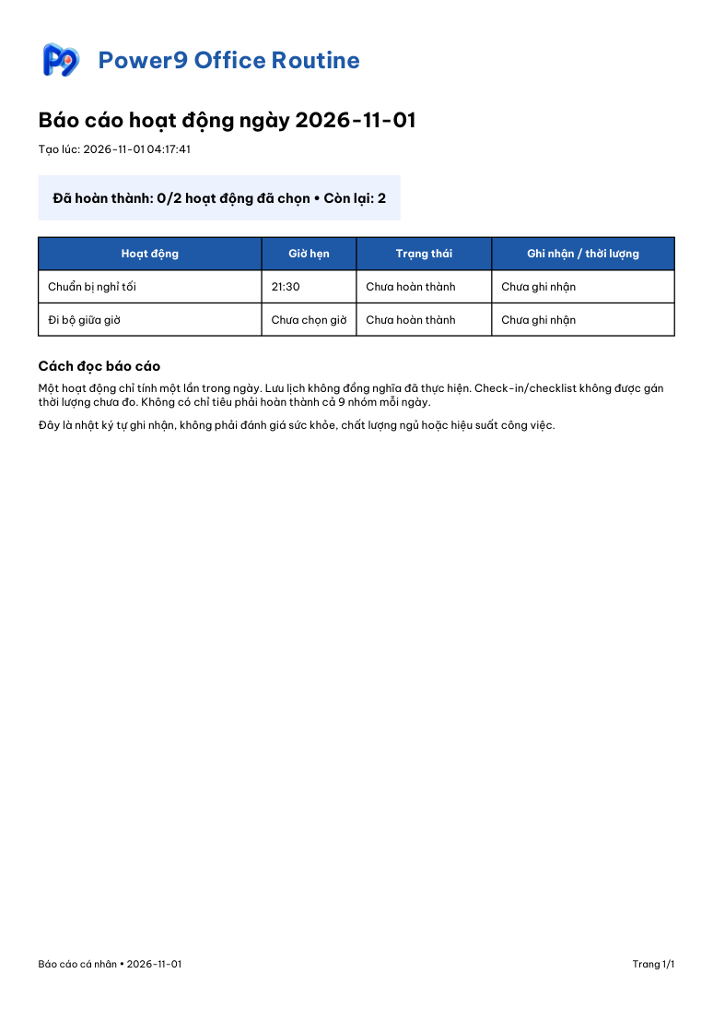
PDF và Cloud Storage
Báo cáo ngày đang xem; upload cloud là tiêu chí riêng.
PDF thật đã lưu
trên Xperia.
Font Việt được nhúng.
Ngày, giờ và duration từ dữ liệu thật.
Retry giữ cùng bytes và đường dẫn.
Upload production: chưa đạt.
POWER9 / LAB 3
11
Notes:
Ảnh PDF thật ngày 01/11: 0/2, lịch nghỉ tối 21:30; không UID/email. PDF lưu local qua Android Save as PDF đã kiểm chứng. Uploader/Rules có code, progress, timeout, SHA256 path và metadata sau Storage xác nhận. Production upload chưa có; billing tắt và report_upload_enabled=false. Firebase yêu cầu Blaze cho Cloud Storage; không đổi dịch vụ hay bật billing trong công việc này.
NGUỒN VÀ GIỚI HẠN
https://github.com/PhamQuangDuc1/PRM.POWER9/blob/codex/lab3-review-and-slides/evidence/pdf/Power9-2026-11-01-xperia.pdf
https://github.com/PhamQuangDuc1/PRM.POWER9/blob/codex/lab3-review-and-slides/docs/fcm-pdf-storage.md
https://github.com/PhamQuangDuc1/PRM.POWER9/blob/codex/lab3-review-and-slides/lib/services/firebase_report_upload_service.dart
https://firebase.google.com/docs/storage/faqs-storage-changes-announced-sept-2024

Slide 12
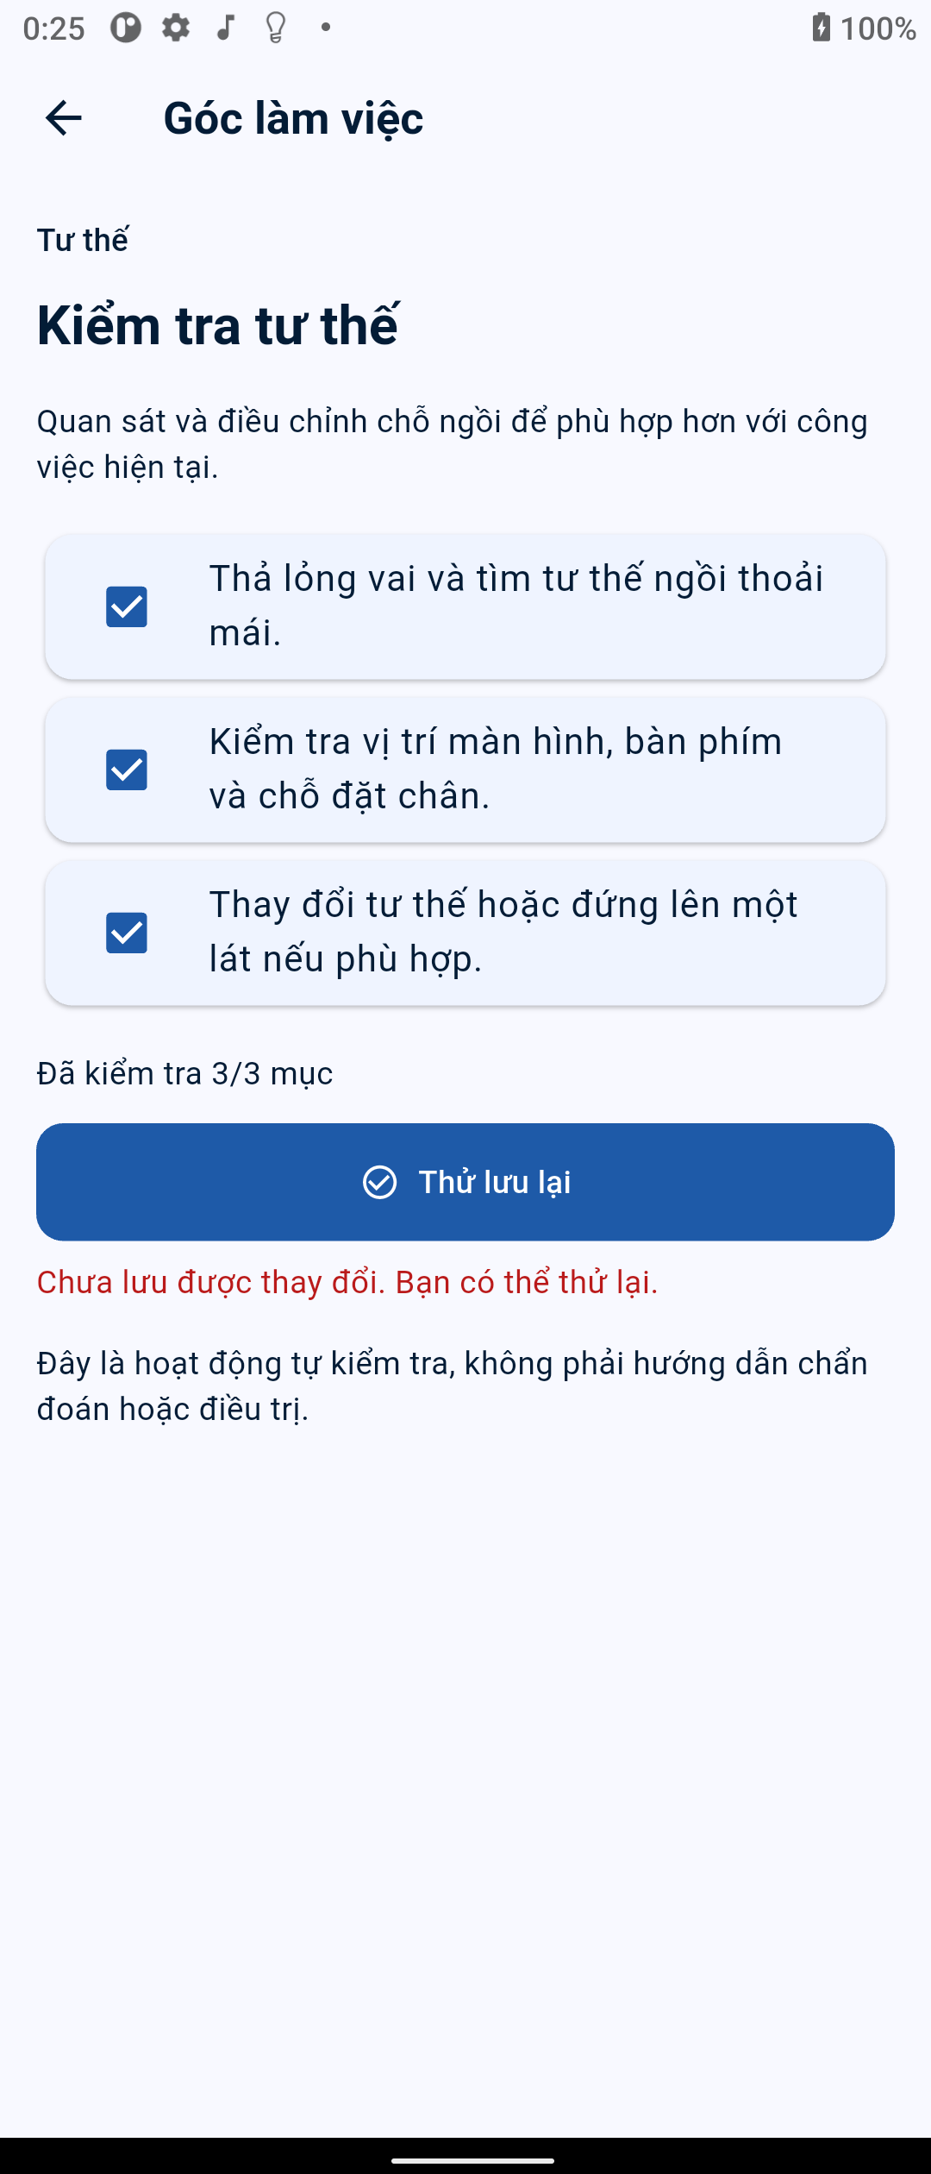
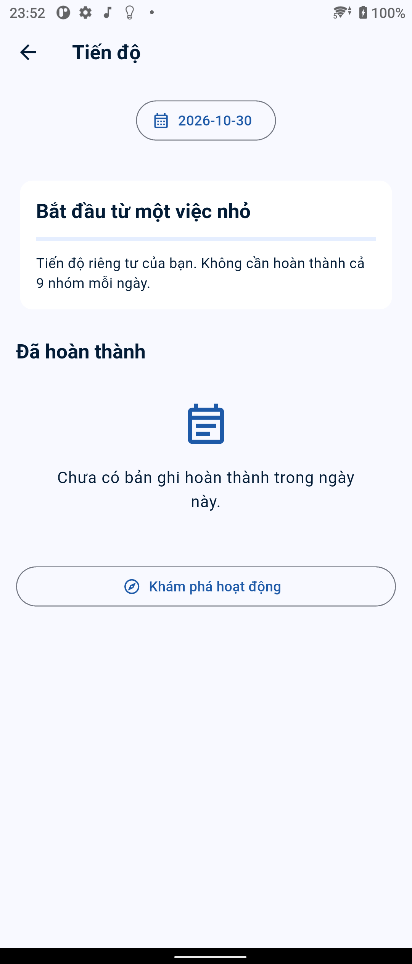
Nền tảng UI/UX hiện tại
Rõ trạng thái, giữ draft khi lỗi và có đường phục hồi.
360 / 412 dp
Hai chiều rộng được render.
1,5×
Cỡ chữ lớn; nhãn và vùng chạm Android đạt.
TalkBack và fidelity Figma cần kiểm tra thêm.
POWER9 / LAB 3
12
Notes:
Hai widget tests render 14 widget màn ở 360/412dp và text scale 1,5; bổ sung androidTapTargetGuideline/labeledTapTargetGuideline, đều đạt. Các màn ban đầu có phần chồng lấn HomeShell/body; không thổi phồng số màn chức năng. Không thay cho TalkBack, contrast, mọi trạng thái cuộn/dialog hoặc fidelity Figma đầy đủ. Hình checklist lỗi giữ 3/3 và Progress empty là ảnh thật. Người dùng đang cân nhắc đổi toàn bộ UI/UX; deck trình bày baseline đã kiểm chứng, chưa giả định thiết kế mới đã được duyệt.
NGUỒN VÀ GIỚI HẠN
https://github.com/PhamQuangDuc1/PRM.POWER9/blob/codex/lab3-review-and-slides/handoff/flutter-handoff.md
https://github.com/PhamQuangDuc1/PRM.POWER9/blob/codex/lab3-review-and-slides/test/responsive_main_screens_test.dart
https://github.com/PhamQuangDuc1/PRM.POWER9/blob/codex/lab3-review-and-slides/evidence/flutter/lab3-accessibility-2026-11-02.txt
https://github.com/PhamQuangDuc1/PRM.POWER9/blob/codex/lab3-review-and-slides/evidence/workspace/checklist-offline-xperia.png
https://github.com/PhamQuangDuc1/PRM.POWER9/blob/codex/lab3-review-and-slides/evidence/f02/progress-empty-xperia.png

Slide 13
Kiểm thử ARTEMIS
11 ca × 3 run ID; giữ nguyên các failed attempts và audit.
30/33
run ID được xác minh
29 pytest pass hợp lệ
+ 1 audit terminal ghi chậm
Pro: chưa đạt thời lượng hoạt động.
POWER9 / LAB 3
13
Notes:
30/33 unique run IDs xác minh: 29 valid pytest passes + 1 delayed-terminal audit TC03. Không phải 30 pytest passes. 59 retained attempts, 9 ca đủ 3/3. TC10[3], TC16[2], TC16[3] thiếu. Pro bị quota, 0 UI steps; 926,82 giây chờ không tính khám phá. Không tính local smoke như ARTEMIS. Biểu đồ thể hiện verified repetitions per case, không phải pass rate từng attempt.
NGUỒN VÀ GIỚI HẠN
https://github.com/PhamQuangDuc1/PRM.POWER9/blob/codex/lab3-review-and-slides/evidence/artemis/lab3-summary.json
https://github.com/PhamQuangDuc1/PRM.POWER9/blob/codex/lab3-review-and-slides/docs/lab3-e2e-results.md
https://github.com/PhamQuangDuc1/PRM.POWER9/blob/codex/lab3-review-and-slides/evidence/artemis/pro-exploratory.json

Slide 14
AI code review và ba sửa lỗi
5 findings thuộc nhiều nhóm; 3 fixes runtime có commit và regression riêng.
Fix | Vấn đề | Sau sửa | Commit
R01 | date_key sai kiểu | Fallback an toàn | ac4b35b
R02 | Refresh cũ ghi đè inbox | Bỏ kết quả đến muộn | 38b52bc
R03 | Logout lỗi mất messaging | Restore đúng phiên | e595956
48/48 Flutter tests
Analyzer sạch
PR #3 · https://github.com/PhamQuangDuc1/PRM.POWER9/pull/3
POWER9 / LAB 3
14
Notes:
Baseline review 616f83e. R01 defensive robustness, chưa khẳng định sự cố production; R02 async correctness; R03 session recovery. R04/R05 gia cố runner. PR thật https://github.com/PhamQuangDuc1/PRM.POWER9/pull/3, draft để giữ rõ các tiêu chí còn thiếu và hướng UI chưa chốt. Ba fix commits ac4b35b, 38b52bc, e595956. Local Codex review và disposition được đưa vào PR body; không có human approval hoặc merge được giả định.
NGUỒN VÀ GIỚI HẠN
https://github.com/PhamQuangDuc1/PRM.POWER9/blob/codex/lab3-review-and-slides/ai/code-review/lab3-review.md
https://github.com/PhamQuangDuc1/PRM.POWER9/pull/3
https://github.com/PhamQuangDuc1/PRM.POWER9/blob/codex/lab3-review-and-slides/test/notification_payload_regression_test.dart
https://github.com/PhamQuangDuc1/PRM.POWER9/blob/codex/lab3-review-and-slides/test/notification_refresh_regression_test.dart
https://github.com/PhamQuangDuc1/PRM.POWER9/blob/codex/lab3-review-and-slides/test/profile_signout_regression_test.dart

Slide 15
Bản bàn giao và bước tiếp theo
App, mã nguồn và bằng chứng kiểm thử đã có trong repository.
Chốt UI/UX
Chọn hướng nâng cấp trước khi quay.
Bù bằng chứng
ARTEMIS / Pro và Storage còn thiếu.
Không thay bằng kết quả mô phỏng.
Video để cuối
Demo app + Console có thuyết minh
sau khi giao diện ổn định.
POWER9 / LAB 3
15
Notes:
Không khẳng định bài đã đạt 100%. App48tests/analyzer, Firebase evidence, PDF và replay đã bàn giao. Còn TC10[3]/TC16[2–3], Pro, production Storage, TalkBack/fidelity và một số Auth error coverage. Video được người dùng chủ động để cuối sau khi hướng UI/UX ổn định. PR ở trạng thái draft, không merge. Sau các bước hoàn thiện, cập nhật số liệu từ evidence thực thay vì sửa slide thành pass.
NGUỒN VÀ GIỚI HẠN
https://github.com/PhamQuangDuc1/PRM.POWER9/pull/3
https://github.com/PhamQuangDuc1/PRM.POWER9/blob/codex/lab3-review-and-slides/output/lab3/README.md
https://github.com/PhamQuangDuc1/PRM.POWER9/blob/codex/lab3-review-and-slides/output/lab3/DEMO-RUNBOOK.md
https://github.com/PhamQuangDuc1/PRM.POWER9/blob/codex/lab3-review-and-slides/docs/lab3-resume-2026-11-02.md

